Slide 1
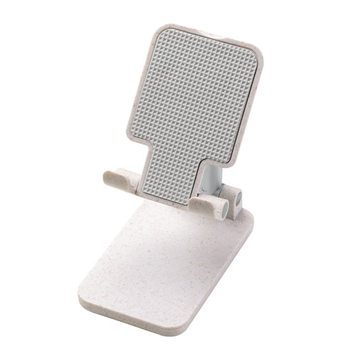
【提案書】
バンブー入モバイルスタンド
特徴
縦置きでも横置きでも便利に使えるモバイルスタンドです。素材にはバンブーファイバーを配合しているため、地球に優しくSDGsにも貢献できるアイテム。折りたたみ式でコンパクトに携帯可能。
納期
納期スペース
仕様
素材：PP・PS・PU・竹繊維
サイズ：110×67×30mm
包装：箱入 箱サイズ／118×72×35mm
お見積
お見積りスペース

